Slide 1
다이어로그

Slide 2
내 대사, 내 생각

Slide 3
상대 대사

Slide 4
시스템 대사

Slide 5
프롤로그
키보드 입력 받기
이름을 입력해주세요
입력 키값: playerName

Slide 6
프롤로그
...loading 0% (숫자 증가)

Slide 7
프롤로그
...loading 100%
환영합니다. 000 플레이어님.
출력 키값: playerName

Slide 8
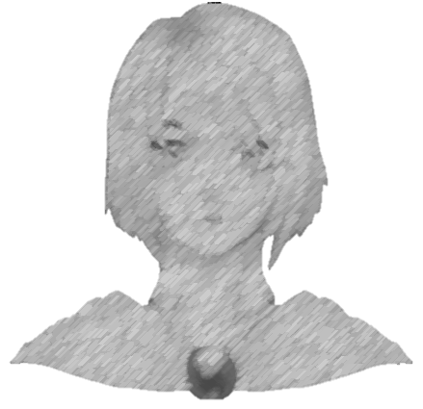
프롤로그
으.. 머리야
누워있던 몸을 일으켜 흙을 털고 일어나니 주위에는 웅성하게 자란 풀과 나무들 뿐이었다.
주인공 얼굴
노이즈 낀 모습
IMG_PlayerNoise

Slide 9
프롤로그
그나저나 여기가 어디지? 어쩌다가 이 곳에 오게 된 거지?
기억나는게… ㅇㅇㅇ 내 이름 밖에 없다.
주인공 얼굴
노이즈 낀 모습
IMG_PlayerNoise

Slide 10
프롤로그
주위에 인기척이 느껴지지 않는 걸로 보아 근처에 사람은 없는 듯 하다.
그래도 돌아다니면서 뭐라도 찾아보자
주인공 얼굴
노이즈 낀 모습
IMG_PlayerNoise

Slide 11
프롤로그
TAP 설명을 추가하는게 맞을까?
이동-WASD
채집, 상호작용-좌클릭
설정-ESC
(TAP 비활성화) – 차후 이벤트를 보면 활성화된다.

Slide 12
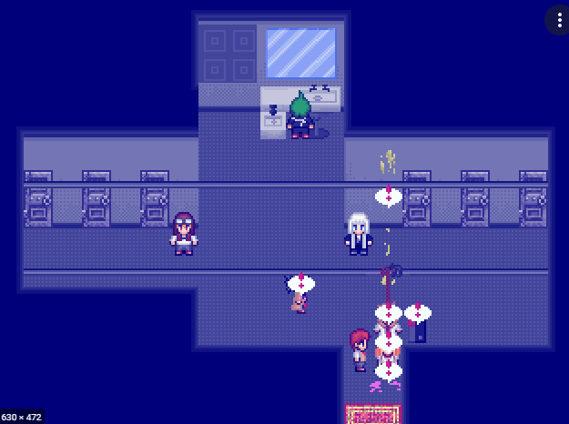
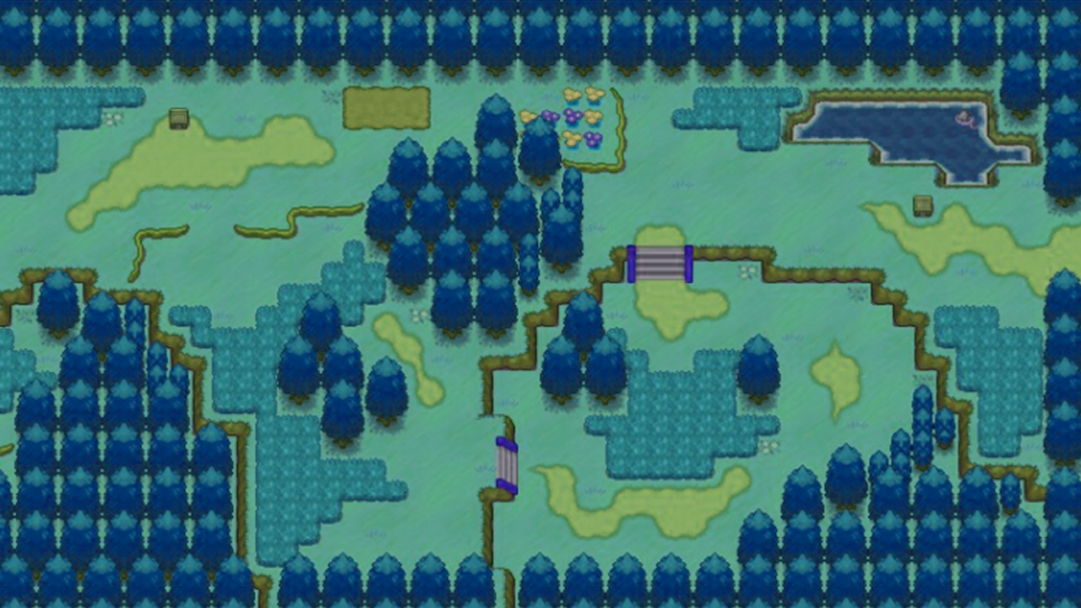
프롤로그
* 숲-1 상호작용 오브젝트 (느낌표 말풍선으로 표시)
채집자원 돌
팻말
호수
건물 잔해
망가진 조합기
그루터기
데이터조각
숲-1 오브젝트 위치 (대충)
나무
나무
나무
나무
나무
나무
나무
나무
나무
나무
나무
나무
나무
나무
나무
나무
나무
나무
나무
나무
나무
나무
나무
그루터기
건물 터
호수
나무
나무
건물 잔해
망가진 조합기
데이터
조각
나무
나무
나무
나무
나무
나무
나무
팻말
나무
나무
나무
나무
나무
나무
나무
나무
나무
나무
나무
나무
나무
나무
나무
나무
나무
나무
나무
나무
나무
나무
나무
나무
나무
나무
나무
확인한 오브젝트는 느낌표 말풍선을 비활성화한다.
이미 확인한 오브젝트를 다시 확인할 때의 텍스트 문구가 다르다.
나무
나무
나무
나무
나무
나무
나무
나무
나무
나무
나무
나무
나무
처음 생성 위치
나무
나무
Player
채집자원
돌
나무
나무
나무
나무
나무
나무
나무
나무
나무
나무
나무
나무
나무
나무
나무
나무
나무
나무
나무
나무
나무
나무
나무
나무
나무
나무
나무
나무
나무
나무

Slide 13
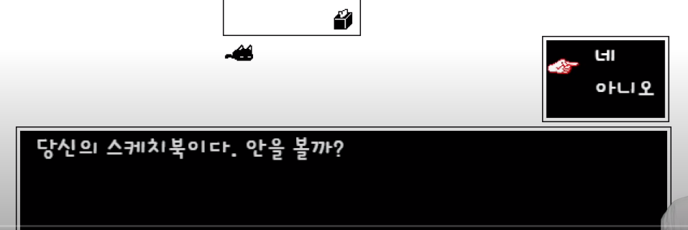
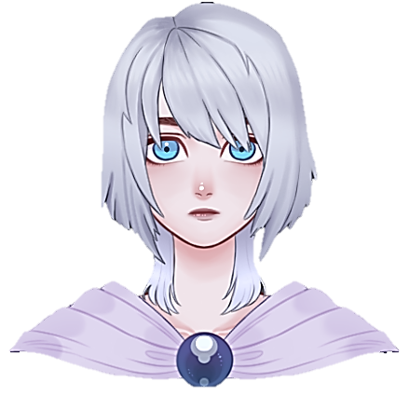
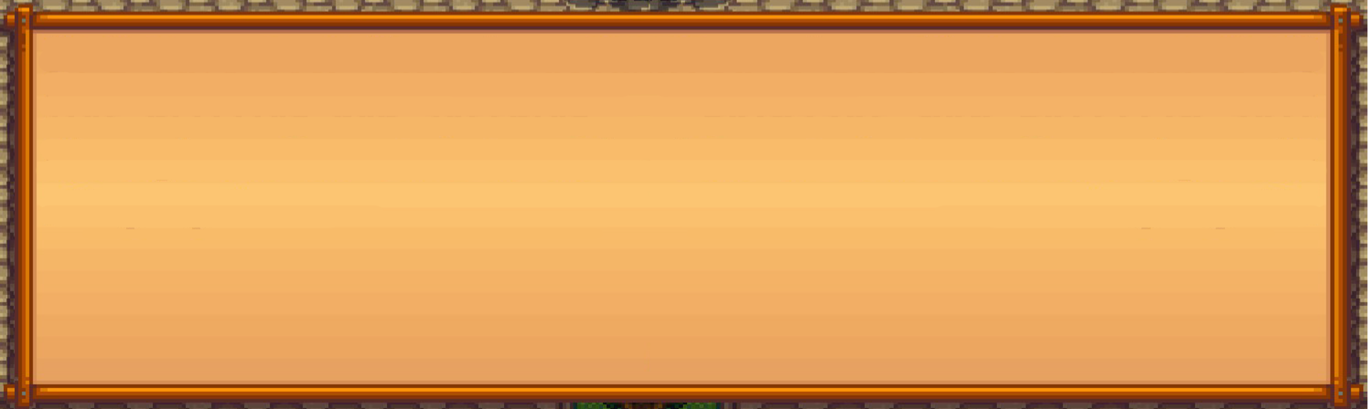
프롤로그
* 채집자원 상호작용시
채집 모션 X 상호작용.
텍스트 출력
선택지 주어짐.
IMG_PlayerNoise
IMG_PlayerNormal
네
아니오
가지고 있던 단검으로 돌을 부실 수 있을 것 같다.
부셔볼까?
호수 상호작용O
-> IMG_PlayerNormal
호수 상호작용X
> IMG_PlayerNoise

Slide 14
프롤로그
* 채집자원 상호작용, 네 선택시
채집자원 느낌표 말풍선 비활성화
채집 모션 나오고, 채집자원 파괴 후 픽셀조각 생성. (연출)
픽셀조각에 느낌표 말풍선
텍스트 출력
IMG_PlayerNoise
IMG_PlayerNormal
/쨍그랑/
돌을 깨자 안에서 의문의 조각을 발견했다. 가까이 가 조각을 주워보자.
호수 상호작용O
-> IMG_PlayerNormal
호수 상호작용X
> IMG_PlayerNoise

Slide 15

프롤로그
* 픽셀조각 획득 시
얻은 아이템
픽셀조각 느낌표 말풍선 비활성화
텍스트 출력
IMG_PlayerNoise
IMG_PlayerNormal
픽셀조각
픽..셀.. 조각? 뭔 진 모르겠지만 가지고 있다 보면 쓸 일이 있지 않을까
호수 상호작용O
-> IMG_PlayerNormal
호수 상호작용X
> IMG_PlayerNoise

Slide 16
프롤로그
* 채집자원 상호작용, 아니오 선택 시
텍스트 박스 닫힘.
채집자원의 느낌표 말풍선 활성화 유지. (안 없어짐)

Slide 17
프롤로그
* 팻말 상호작용시
텍스트 출력
팻말 느낌표 말풍선 비활성화
IMG_PlayerNoise
IMG_PlayerNormal
드문드문 글자가 지워져 읽을 수 없다.
호수 상호작용O
-> IMG_PlayerNormal
호수 상호작용X
> IMG_PlayerNoise

Slide 18
프롤로그
* 이미 확인한 팻말 상호작용시
- 텍스트 출력
IMG_PlayerNoise
IMG_PlayerNormal
드문드문 글자가 지워져 읽을 수 없다.
호수 상호작용O
-> IMG_PlayerNormal
호수 상호작용X
> IMG_PlayerNoise

Slide 19
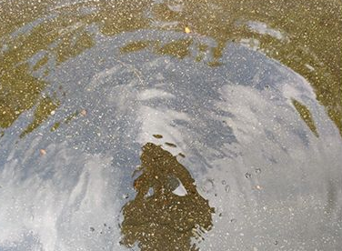

프롤로그
* 호수 상호작용시
- (컷씬 5초) –> 없어도 되긴 함.
IMG_PlayerNormal 출력
텍스트 출력.
호수 느낌표 말풍선 비활성화
IMG_PlayerNoise
IMG_PlayerNormal
호수에 비친 내 모습이 유독 낯설게 느껴진다.
IMG_PlayerNormal

Slide 20
프롤로그
* 이미 확인한 호수 상호작용시
- 텍스트 출력.
IMG_PlayerNoise
IMG_PlayerNormal
호수에 비친 내 모습이 유독 낯설게 느껴진다.
IMG_PlayerNormal
ㅇㅇㅇ
출력 키값: inputName

Slide 21
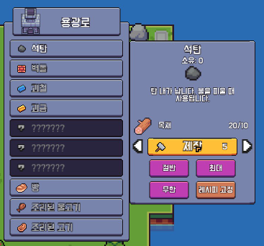
프롤로그
* 건물 잔해 상호작용시
텍스트 출력
건물잔해 느낌표 말풍선 비활성화
TAP 활성화
도트상태 잠금
조합법, 퀘스트, 데이터 조각 오픈
IMG_PlayerNoise
IMG_PlayerNormal
의문의 책
잔해를 파헤쳐 책 한 권을 획득했다.
TAP을 눌러 내용을 확인해보자.
호수 상호작용O
-> IMG_PlayerNormal
호수 상호작용X
> IMG_PlayerNoise

Slide 22
프롤로그
* 이미 확인한 건물 잔해 상호작용시
- 텍스트 출력
IMG_PlayerNoise
IMG_PlayerNormal
한번 더 찾아봤지만 쓸 만한 물건은 없는 것 같다.
다른 곳을 확인해보자.
호수 상호작용O
-> IMG_PlayerNormal
호수 상호작용X
> IMG_PlayerNoise

Slide 23
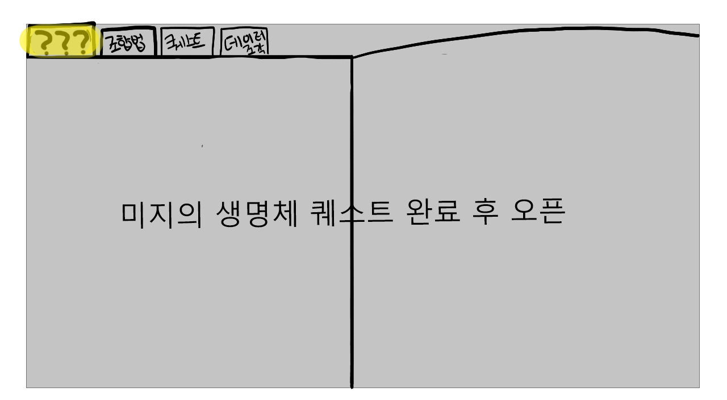
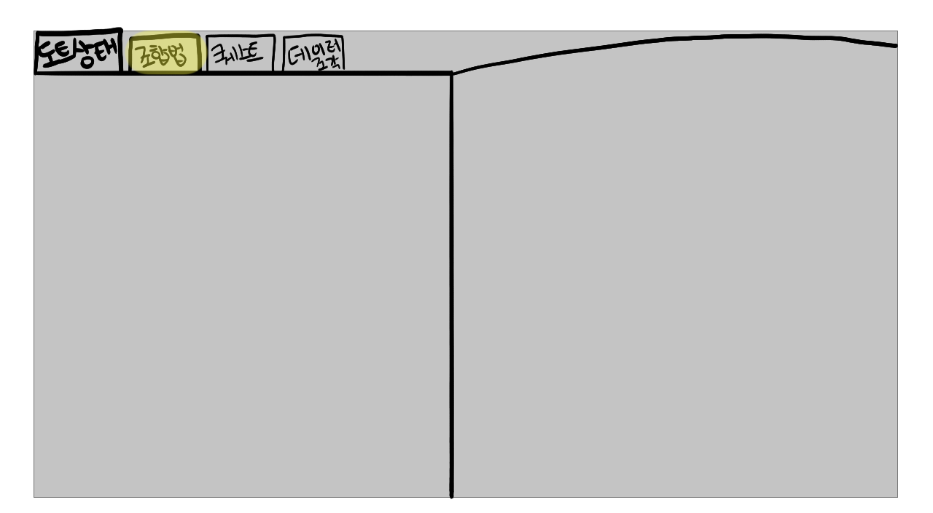
프롤로그
* TAP 화면 (하고있는중)

Slide 24
프롤로그
* 망가진 조합기 상호작용시
텍스트 출력
“조합기를 고치자” 퀘스트 추가 출력
IMG_PlayerNoise
IMG_PlayerNormal
망가졌지만 고쳐서 쓸 수 있을 것 같다.
호수 상호작용O
-> IMG_PlayerNormal
호수 상호작용X
> IMG_PlayerNoise

Slide 25
프롤로그
* 망가진 조합기 상호작용시
텍스트 출력
“조합기를 고치자” 퀘스트 추가 출력
“조합기를 고치자” 퀘스트가 추가 되었다.

Slide 26
프롤로그
* 이미 확인한 망가진 조합기 상호작용시
- 텍스트 출력
IMG_PlayerNoise
IMG_PlayerNormal
망가졌지만 고쳐서 쓸 수 있을 것 같다.
호수 상호작용O
-> IMG_PlayerNormal
호수 상호작용X
> IMG_PlayerNoise

Slide 27
프롤로그
* 그루터기 상호작용시
- 텍스트 출력
IMG_PlayerNoise
IMG_PlayerNormal
도끼가 박혀 있는 그루터기이다.
호수 상호작용O
-> IMG_PlayerNormal
호수 상호작용X
> IMG_PlayerNoise

Slide 28
프롤로그
* 이미 확인한 그루터기 상호작용시
- 텍스트 출력
IMG_PlayerNoise
IMG_PlayerNormal
도끼가 박혀 있는 그루터기이다.
호수 상호작용O
-> IMG_PlayerNormal
호수 상호작용X
> IMG_PlayerNoise

Slide 29
프롤로그
* 데이터 조각 상호작용시
텍스트 출력
데이터조각1 내용 오픈
IMG_PlayerNoise
IMG_PlayerNormal
데이터조각
데이터조각? 이건 어디에 쓰는 거지
Tap을 눌러 내용을 확인해보자
호수 상호작용O
-> IMG_PlayerNormal
호수 상호작용X
> IMG_PlayerNoise

Slide 30
프롤로그
* 숲 – 2 로 이동 할 시
모든 오브젝트 확인 O
->숲2 씬으로 이동.
모든 오브젝트 확인 X
->씬 이동 불가. 텍스트 출력.
IMG_PlayerNoise
IMG_PlayerNormal
아직 살펴 볼 게 더 남아 있는 듯하다.
호수 상호작용O
-> IMG_PlayerNormal
호수 상호작용X
> IMG_PlayerNoise
ㅇㅇㅇ
출력 키값: inputName

Slide 31
숲-던전
* 숲-2 오브젝트
숲-2 오브젝트 위치 (대충)
나무
나무
나무
나무
나무
나무
나무
나무
나무
나무
나무
나무
나무
나무
나무
나무
나무
나무
나무
나무
나무
나무
나무
나무
나무
Player
나무
나무
나무
나무
나무
나무
나무
나무
나무
나무
나무
나무
나무
!
나무
:
나무
나무
나무
나무
나무
나무
나무
나무
나무
나무
나무
나무
나무
나무
나무
나무
나무
나무
나무
나무
나무
나무
나무
나무
나무
나무
나무
나무
나무
나무
나무
나무
나무
나무
나무
나무
나무
나무
나무

Slide 32
숲-2
* 숲-2 오브젝트
숲-2 오브젝트 위치 (대충)
나무
나무
나무
나무
나무
나무
나무
나무
나무
나무
나무
나무
나무
나무
나무
나무
나무
나무
나무
나무
나무
Player
나무
나무
나무
나무
나무
나무
나무
나무
나무
나무
나무
나무
나무
나무
나무
나무
나무
나무
나무
나무
나무
나무
!
나무
나무
:
나무
나무
나무
나무
나무
나무
나무
나무
나무
나무
나무
나무
나무
나무
나무
나무
나무
나무
나무
나무
나무
나무
나무
나무
나무
나무
나무
나무
나무
나무
나무
나무
나무
나무
나무
나무
나무
나무
나무
나무
나무
나무
나무
나무
나무
나무
나무
나무
나무
나무
나무
나무
나무
나무
나무
나무
나무
나무
나무
나무
나무
나무

Slide 33
숲-2
* 숲-2 이동시
텍스트 출력
아까 그곳에는 아무도 없었지. 이곳에는 있어야 할텐데
여긴 대체 어디인 거지?
IMG_PlayerNormal

Slide 34
숲-2
* 도트 상호작용시
텍스트 출력
음?
IMG_PlayerNormal

Slide 35

숲-2
* 도트 상호작용
텍스트 출력
“움!”
의문의 생명체

Slide 36
숲-2
* 도트 상호작용
텍스트 출력
검은 생명체는 가까이 다가와 내 다리에 얼굴을 문지르기 시작했다.
그 모습이 귀여워 쓰다듬어 주기 위해 쪼그려 앉는 순간
IMG_PlayerNormal

Slide 37
숲-2
* 도트 상호작용
텍스트 출력
!!!
검은 생명체는 튀어 올라 주머니를 낚아채 갔다.
IMG_PlayerNormal

Slide 38
숲-2
* 도트 상호작용
텍스트 출력
움! 우움!
의문의 생명체

Slide 39
숲-2
* 도트 상호작용
텍스트 출력
검은 생명체는 주머니 속의 픽셀조각에 관심을 보였다.
픽셀조각을 힘껏 물었지만 딱딱한 픽셀조각을 부시기에는 역부족이었다.
IMG_PlayerNormal
의문의 생명체

Slide 40
숲-2
* 도트 상호작용
텍스트 출력
눈물 나는
웅…
의문의 생명체

Slide 41
숲-2
* 도트 상호작용시
텍스트 출력
콧물
코먹는소리 수정하기
/주르륵/
킁.. 훌쩍
의문의 생명체

Slide 42
숲-2
* 도트 상호작용시
텍스트 출력
도트가 추워하는 것 같으니 일단 아까 봤던 건물 터로 가야겠다.
위험하긴 해도 여기 있는 것 보다 나을거다.
IMG_PlayerNormal
의문의 생명체

Slide 43
숲-2
* 도트 상호작용시
텍스트 출력
“조합기를 고치자” 퀘스트 추가 출력
“조합기를 고치자” 퀘스트가 추가 되었다.

